Slide 1
操作系统习题课

Slide 2
一 进程同步
一座独木桥一次只能通行一个人，试用信号量机制同步行人过桥。（简单互斥）
银行共有5个窗口叫号，用信号量机制实现各窗口的同步叫号。
用信号量实现下图所示的前驱关系。（各进程按前趋顺序执行一次，多CPU环境下，部分没有前趋关系的进程可以并行）
进程P1从磁盘读取一个数放入一个缓冲区Buff，如果是正数，由进程P2进行处理，否则由进程P3进行处理。用信号量机制实现3个进程的同步操作。
现有2个进程P1和P2，共享一个8位的缓冲区B。进程P1每次向B中写一位数据，进程P2一次读取B中的8位数据并清空缓冲区B。当缓冲区B满时不允许P1写入，当B非满时不允许P2 读取。试用用信号量实现P1和P2对B的互斥访问。
C
A
D

Slide 3
解题一般思路
弄清楚进程要访问的临界资源，设置资源信号量，初始值为资源数量；
为每一类临界设置互斥信号量，初始化为1；
进入临界区：
Wait（资源信号量）；//判断资源是否可用
Wait（互斥信号量）；//判断资源是否空闲
临界区操作：对资源进行相关操作；
退出临界区：
Signal（资源信号量）；//根据情况释放资源
Signal（互斥信号量）；//恢复资源为空闲

Slide 4
1解答：
过桥行人的互斥问题。设置互斥信号量mutex:=1。
Semaphore mutex=1;
Person(){ //all person process
while(1) {
wait(mutex);
cross the bridge;
signal(mutex);
}
}

Slide 5
2解答：
本例只考虑窗口进程，不考虑客户进程。
窗口可看作消费者，客户号则作为窗口消费的产品。
各窗口互斥访问客户号。设置互斥信号量mutex。
Semaphore mutex=1,sn=0; //sn为客户数信号量，
Int number=0; //number为客户号码，从1开始叫号，依次递增
Windowi() { //窗口进程i=1--5
while(1) {
wait(sn);
wait(mutex);
call number;
number+=1;
signal(mutex);
server the customer;
}
}

Slide 6
顾客去银行办理业务的流程：顾客首先在取号机上取号，然后坐在椅子上等候业务员叫号时前往窗口办理业务；假设银行现在有n个柜员可办理业务，请采用信号量PV操作描述顾客取号等候叫号和银行业务员叫号办理业务的同步操作。

Slide 7
semaphore mutexq=mutexj=1; //取/叫号互斥
count=0; //顾客数
Servicei(){//窗口进程i While(1){ wait(count);//有顾客等待 wait(mutexj); 叫号; signal(mutexj); 服务客户 } } | Consumer(){ While(1){ wait(mutexq); 取号; signal(mutexq); signal(count); 等待叫号 } }

Slide 8
3解答：
Semaphore c=d=0;
Begin
Parbegin
begin A;signal(c);signal(d);end;
begin wait(c);C;end;
begin wait(d);D;end;
Parend
end

Slide 9
4解答：
类似生产者-消费者问题，也可以看作前驱图问题。
Semaphore m=1,m1=m2=0;
Real buff;
P1() {
while(1) {
read a number from disc;
wait(m);
buff=number;
if buff>0 then signal(m1) else signal(m2);
}
}

Slide 10
P2() {
while(1) {
wait(m1);
num=buff;
process num;
signal(m);
}
}
P3() {
while(1) {
wait(m2);
num=buff;
process num;
signal(m);
}
}

Slide 11
5解答：
Semaphore m1=1,m2=0;
Bit B[8];
Int i=0;
P1() {
while(1) {
…
wait(m1)
write a bit to B;
i:=i+1;
if i<8 then
signal(m1);
else
signal(m2);
}
}

Slide 12
P2() {
while(1) {
…
wait(m2);
read a byte from B;
i=0;
signal(m1) ;
}
}

Slide 13
二 作业（进程）调度算法
 | 进程名 | A | B | C | D | E | 平均
 | 到达时间 | 0 | 1 | 2 | 3 | 4
 | 服务时间 | 3 | 3 | 6 | 2 | 2
FCFS | 完成时间
 | 周转时间
 | 带权周转时间
SJF | 完成时间
 | 周转时间
 | 带权周转时间
算法条件：
提交时间（作业调度）
运行时间（服务时间）
优先级（优先数）
进入内存时间（进程调度）
时间片（时间片轮转调度）

Slide 14
 | 进程名 | A | B | C | D | E | 平均
 | 到达时间 | 0 | 1 | 2 | 3 | 4
 | 服务时间 | 3 | 3 | 6 | 2 | 2
FCFS | 完成时间 | 3
 | 周转时间 | 3
 | 带权周转时间 | 1
SJF | 完成时间
 | 周转时间
 | 带权周转时间

Slide 15
 | 进程名 | A | B | C | D | E | 平均
 | 到达时间 | 0 | 1 | 2 | 3 | 4
 | 服务时间 | 3 | 3 | 6 | 2 | 2
FCFS | 完成时间 | 3 | 6
 | 周转时间 | 3 | 5
 | 带权周转时间 | 1 | 1.67
SJF | 完成时间
 | 周转时间
 | 带权周转时间

Slide 16
 | 进程名 | A | B | C | D | E | 平均
 | 到达时间 | 0 | 1 | 2 | 3 | 4
 | 服务时间 | 3 | 3 | 6 | 2 | 2
FCFS | 完成时间 | 3 | 6 | 12
 | 周转时间 | 3 | 5 | 10
 | 带权周转时间 | 1 | 1.67 | 1.67
SJF | 完成时间
 | 周转时间
 | 带权周转时间

Slide 17
 | 进程名 | A | B | C | D | E | 平均
 | 到达时间 | 0 | 1 | 2 | 3 | 4
 | 服务时间 | 3 | 3 | 6 | 2 | 2
FCFS | 完成时间 | 3 | 6 | 12 | 14 | 16
 | 周转时间 | 3 | 5 | 10 | 11 | 12 | 41/5=8.4
 | 带权周转时间 | 1 | 1.67 | 1.67 | 5.5 | 6 | 15.84/5=3.16
SJF | 完成时间
 | 周转时间
 | 带权周转时间

Slide 18
 | 进程名 | A | B | C | D | E | 平均
 | 到达时间 | 0 | 1 | 2 | 3 | 4
 | 服务时间 | 3 | 3 | 6 | 2 | 2
FCFS | 完成时间
 | 周转时间
 | 带权周转时间
SJF | 完成时间 | 3
 | 周转时间 | 3
 | 带权周转时间 | 1

Slide 19
 | 进程名 | A | B | C | D | E | 平均
 | 到达时间 | 0 | 1 | 2 | 3 | 4
 | 服务时间 | 3 | 3 | 6 | 2 | 2
FCFS | 完成时间
 | 周转时间
 | 带权周转时间
SJF | 完成时间 | 3 |  |  | 5
 | 周转时间 | 3 |  |  | 2
 | 带权周转时间 | 1 |  |  | 1

Slide 20
 | 进程名 | A | B | C | D | E | 平均
 | 到达时间 | 0 | 1 | 2 | 3 | 4
 | 服务时间 | 3 | 3 | 6 | 2 | 2
FCFS | 完成时间
 | 周转时间
 | 带权周转时间
SJF | 完成时间 | 3 |  |  | 5 | 7
 | 周转时间 | 3 |  |  | 2 | 3
 | 带权周转时间 | 1 |  |  | 1 | 1.5

Slide 21
 | 进程名 | A | B | C | D | E | 平均
 | 到达时间 | 0 | 1 | 2 | 3 | 4
 | 服务时间 | 3 | 3 | 6 | 2 | 2
FCFS | 完成时间
 | 周转时间
 | 带权周转时间
SJF | 完成时间 | 3 | 10 | 16 | 5 | 7
 | 周转时间 | 3 | 9 | 14 | 2 | 3 | 32/5=6.4
 | 带权周转时间 | 1 | 3 | 2.33 | 1 | 1.5 | 8.83/5=1.77

Slide 22
 | 进程名 | A | B | C | D | E | 平均
 | 到达时间 | 0 | 1 | 2 | 3 | 4
 | 服务时间 | 3 | 3 | 6 | 2 | 2
FCFS | 完成时间 | 3 | 6 | 12 | 14 | 16
 | 周转时间 | 3 | 5 | 10 | 11 | 12 | 41/5=8.4
 | 带权周转时间 | 1 | 1.67 | 1.67 | 5.5 | 6 | 15.84/5=3.16
SJF | 完成时间 | 3 | 10 | 16 | 5 | 7
 | 周转时间 | 3 | 9 | 14 | 2 | 3 | 32/5=6.4
 | 带权周转时间 | 1 | 3 | 2.33 | 1 | 1.5 | 8.83/5=1.77

Slide 23
进程调度：时间片轮转
 | 进程名 | A | B | C | D | E | 平均
 | 到达时间 | 0 | 1 | 2 | 3 | 4
 | 服务时间 | 3 | 3 | 6 | 2 | 2
Q=1 | 完成时间
 | 周转时间
 | 带权周转时间
Q=4 | 完成时间
 | 周转时间
 | 带权周转时间

Slide 24
Q=1
Ready queue
run
t
0 | A
1 | B | A
2 | A | CB
3 | C | BDA
4 | B | DAEC
Q=4
Ready queue
run
t
0 | A
1 | A | B
2 | A | BC
3 | B | CD
4 | B | CDE

Slide 25
1
2
3
4
5
6
7
8
9
10
11
12
13
14
15
16
A
B
C
Q=1
D
E
1
2
3
4
5
6
7
8
9
10
11
12
13
14
15
16
A
B
C
Q=4
D
E

Slide 26
进程调度：时间片轮转
 | 进程名 | A | B | C | D | E | 平均
 | 到达时间 | 0 | 1 | 2 | 3 | 4
 | 服务时间 | 3 | 3 | 6 | 2 | 2
Q=1 | 完成时间 | 7 | 10 | 16 | 11 | 12
 | 周转时间 | 7 | 9 | 14 | 8 | 8
 | 带权周转时间 | 2.33 | 3 | 2.33 | 4 | 4
Q=4 | 完成时间 | 3 | 6 | 16 | 12 | 14
 | 周转时间 | 3 | 5 | 14 | 9 | 10
 | 带权周转时间 | 1 | 1.67 | 2.33 | 4.5 | 5

Slide 27
三 银行家算法
Process | Allocation | Need | Available
P0 | 0 0 2 2 | 0 0 2 2 | 1 6 2 2
P1 | 1 0 0 1 | 1 7 5 0
P2 | 1 3 5 4 | 2 3 5 6
P3 | 0 3 4 3 | 0 6 4 3
P4 | 0 0 1 4 | 0 6 5 6
1.该状态是否安全？
2.进程P2提出请求（1,2,2,2）后，系统能否将资源分配给它？

Slide 28
 | Work |  |  |  | Need |  |  |  | Allocation |  |  |  | Work+Allocation |  |  |  | Finish
 | A | B | C | D | A | B | C | D | A | B | C | D | A | B | C | D
P0 | 1 | 6 | 2 | 2 | 0 | 0 | 2 | 2 | 0 | 0 | 2 | 2 | 1 | 6 | 4 | 4 | T

Slide 29
 | Work |  |  |  | Need |  |  |  | Allocation |  |  |  | Work+Allocation |  |  |  | Finish
 | A | B | C | D | A | B | C | D | A | B | C | D | A | B | C | D
P0 | 1 | 6 | 2 | 2 | 0 | 0 | 2 | 2 | 0 | 0 | 2 | 2 | 1 | 6 | 4 | 4 | T
P3 | 1 | 6 | 4 | 4 | 0 | 6 | 4 | 3 | 0 | 3 | 4 | 3 | 1 | 9 | 8 | 7 | T

Slide 30
 | Work |  |  |  | Need |  |  |  | Allocation |  |  |  | Work+Allocation |  |  |  | Finish
 | A | B | C | D | A | B | C | D | A | B | C | D | A | B | C | D
P0 | 1 | 6 | 2 | 2 | 0 | 0 | 2 | 2 | 0 | 0 | 2 | 2 | 1 | 6 | 4 | 4 | T
P3 | 1 | 6 | 4 | 4 | 0 | 6 | 4 | 3 | 0 | 3 | 4 | 3 | 1 | 9 | 8 | 7 | T
P1 | 1 | 9 | 8 | 7 | 1 | 7 | 5 | 0 | 1 | 0 | 0 | 1 | 2 | 9 | 8 | 8 | T
P2
P4

Slide 31
 | Work |  |  |  | Need |  |  |  | Allocation |  |  |  | Work+Allocation |  |  |  | Finish
 | A | B | C | D | A | B | C | D | A | B | C | D | A | B | C | D
P0 | 1 | 6 | 2 | 2 | 0 | 0 | 2 | 2 | 0 | 0 | 2 | 2 | 1 | 6 | 4 | 4 | T
P3 | 1 | 6 | 4 | 4 | 0 | 6 | 4 | 3 | 0 | 3 | 4 | 3 | 1 | 9 | 8 | 7 | T
P1 | 1 | 9 | 8 | 7 | 1 | 7 | 5 | 0 | 1 | 0 | 0 | 1 | 2 | 9 | 8 | 8 | T
P2 |  |  |  |  | 2 | 3 | 5 | 6 | 1 | 3 | 5 | 4 |  |  |  |  | T
P4 |  |  |  |  | 0 | 6 | 5 | 6 | 0 | 0 | 1 | 4 |  |  |  |  | T
解答：(1)状态是安全的，安全序列P0，P3，P1，P2，P4

Slide 32
（2）解答：将资源分配给P2后，资源分配情况如下：
Process | Allocation | Need | Available
P0 | 0 0 2 2 | 0 0 2 2 | 0 4 0 0
P1 | 1 0 0 1 | 1 7 5 0
P2 | 2 5 7 6 | 1 1 3 4
P3 | 0 3 4 3 | 0 6 4 3
P4 | 0 0 1 4 | 0 6 5 6
可用资源不能满足任何进程的资源需求，系统将进入不安全状态，所以不能将资源分配给P2。

Slide 33
四 内存管理
1、设某系统主存容量为 512KB ，采用动态分区存储管理技术。某时刻 t 主存中有三个空闲区，它们的首地址和大小分别是：空闲区 1 （ 30KB ， 100KB ）、空闲区 2 （ 180KB ， 36KB ）、空闲区 3 （ 260KB ， 60KB ）。系统现有如下作业序列 A：作业 1 （请求 38KB ）、作业 2 （请求 20KB ）、作业 3 （请求 30KB ）、作业 4 （请求 80KB ）。 （1）画出该系统在时刻 t 的内存分布图； （2）用首次适应算法和最佳适应算法画出时刻 t 的空闲区队列结构；
（3）画出按首次适应算法完成作业序列A的分配后空闲区队列结构。（设阈值size=2K）
2、某分页系统页面大小为4K，作业的页表如下，
求逻辑地址12345的页号和页内地址，并求出它在内存的物理地址。
3、某分段系统的逻辑地址（3，57），段3所在内存块：基址为100K，段长为20K。求该逻辑地址对应的物理地址。
页号 | 物理块号
0 | 11
1 | 12
2 | 14
3 | 15
4 | 20

Slide 34
1解答：
（1）如图
30K | 100K
180K | 36K
260K | 60K
（2）首次适应算法空闲区队列
Head
30K
100K
180K
36K
260K
60K
Null
最佳适应算法空闲区队列
Head
180K
36K
260K
60K
30K
100K
Null

Slide 35
（3）作业1请求38K
Head
68K
62K
180K
36K
260K
60K
Null
作业2请求20K
Head
88K
42K
180K
36K
260K
60K
Null
作业3请求30K
Head
118K
12K
180K
36K
260K
60K
Null
作业4请求80K，没有适合的空闲区，系统不予分配。
Head
118K
12K
180K
36K
260K
60K
Null

Slide 36
2解答：
逻辑地址12345的页号P=int（12345/4/1024）=3
页内偏移地址d=12345 MOD 4096=57
查页表可知该页的内存块号为15，
所以，物理地址为15*4096+57=61497。
3解答：物理地址=100K+57=102457。

Slide 37
五 页面置换算法
1、设某作业页面引用串为0,5,2,4,3,1,0,3,2,1,3,1,0,5,2。当分配给它的内存块分别为3和4时，计算采用最佳置换算法、先进先出置换算法和最近最久未使用置换算法时页面置换次数。
2、一个进程分配给4个物理块，t时刻内存状况如下：
虚拟页号 | 内存块号 | 装入时间 | 访问时间 | 访问位 | 修改位
0 | 0 | 120 | 200 | 1 | 0
1 | 1 | 180 | 201 | 0 | 0
2 | 2 | 60 | 202 | 1 | 1
3 | 3 | 30 | 203 | 0 | 1
考虑以下引用串：4，0，0，0，2，4，2，1，0，3，2，计算采用FIFO、LRU和改进的Clock算法时缺页次数分别为多少？

Slide 38
1、解答
M=3时
Optimal算法
置换次数=6
FIFO算法
置换次数=10
LRU算法
置换次数=9
M=4时 ？
0 | 5 | 2 | 4 | 3 | 1 | 0 | 3 | 2 | 1 | 3 | 1 | 0 | 5 | 2
0 | 0 | 0 | 0 | 0 | 0 |  |  | 2 |  |  |  | 2 | 2
 | 5 | 5 | 4 | 3 | 3 |  |  | 3 |  |  |  | 0 | 5
 |  | 2 | 2 | 2 | 1 |  |  | 1 |  |  |  | 1 | 1
 |  |  | √ | √ | √ |  |  | √ |  |  |  | √ | √
0 | 5 | 2 | 4 | 3 | 1 | 0 | 3 | 2 | 1 | 3 | 1 | 0 | 5 | 2
0 | 0 | 0 | 4 | 4 | 4 | 0 | 0 | 0 | 0 | 0 | 1 | 1 | 1 | 2
 | 5 | 5 | 5 | 3 | 3 | 3 | 3 | 2 | 2 | 2 | 2 | 0 | 0 | 0
 |  | 2 | 2 | 2 | 1 | 1 | 1 | 1 | 1 | 3 | 3 | 3 | 5 | 5
 |  |  | √ | √ | √ | √ |  | √ |  | √ | √ | √ | √ | √
0 | 5 | 2 | 4 | 3 | 1 | 0 | 3 | 2 | 1 | 3 | 1 | 0 | 5 | 2
0 | 0 | 0 | 4 | 4 | 4 | 0 | 0 | 0 | 1 | 1 | 1 | 1 | 1 | 2
 | 5 | 5 | 5 | 3 | 3 | 3 | 3 | 3 | 3 | 3 | 3 | 3 | 5 | 5
 |  | 2 | 2 | 2 | 1 | 1 | 1 | 2 | 2 | 2 | 2 | 0 | 0 | 0
 |  |  | √ | √ | √ | √ |  | √ | √ |  |  | √ | √ | √

Slide 39
2、解答：
虚拟页号 | 内存块号 | 装入时间 | 访问时间 | 访问位 | 修改位
0 | 0 | 120 | 200 | 1 | 0
1 | 1 | 180 | 201 | 0 | 0
2 | 2 | 60 | 202 | 1 | 1
3 | 3 | 30 | 203 | 0 | 1
 | 4 | 0 | 0 | 0 | 2 | 4 | 2 | 1 | 0 | 3 | 2
0 | 0 |  |  |  |  |  |  |  |  | 0 | 2
1 | 1 |  |  |  |  |  |  |  |  | 1 | 1
2 | 2 |  |  |  |  |  |  |  |  | 3 | 3
3 | 4 |  |  |  |  |  |  |  |  | 4 | 4
 | √ |  |  |  |  |  |  |  |  | √ | √
FIFO算法
置换次数=3
LRU算法
置换次数=4
改进Clock算法
置换次数=3
 | 4 | 0 | 0 | 0 | 2 | 4 | 2 | 1 | 0 | 3 | 2
0 | 4 | 4 |  |  |  |  |  | 4 |  | 3
1 | 1 | 0 |  |  |  |  |  | 0 |  | 0
2 | 2 | 2 |  |  |  |  |  | 2 |  | 2
3 | 3 | 3 |  |  |  |  |  | 1 |  | 1
 | √ | √ |  |  |  |  |  | √ |  | √
 | 4 | 0 | 0 | 0 | 2 | 4 | 2 | 1 | 0 | 3 | 2
0 | 0 |  |  |  |  |  |  | 0 |  | 0
1 | 4 |  |  |  |  |  |  | 4 |  | 4
2 | 2 |  |  |  |  |  |  | 2 |  | 2
3 | 3 |  |  |  |  |  |  | 1 |  | 1
 | √ |  |  |  |  |  |  | √ |  | √

Slide 40
六 磁盘调度算法
1、设磁头当前在100磁道，向磁道号增加方向访问。进程请求的磁道号顺序为55,58,39,18,90,160,150,38,184。分别计算采用FCFS，SSTF，SCAN，CSCAN算法时平均寻道长度。

Slide 41
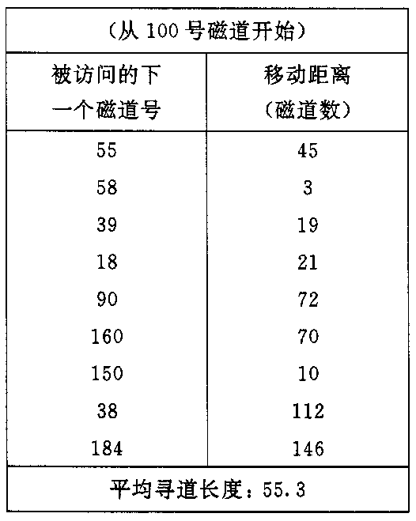
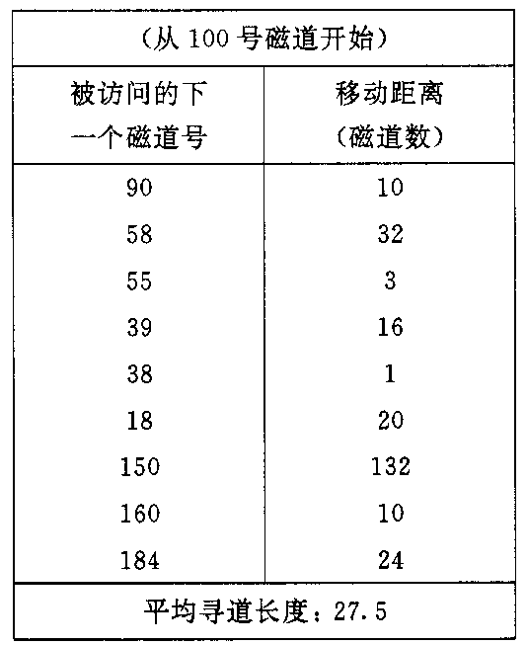
解答：
FCFS算法
SSTF算法

Slide 42
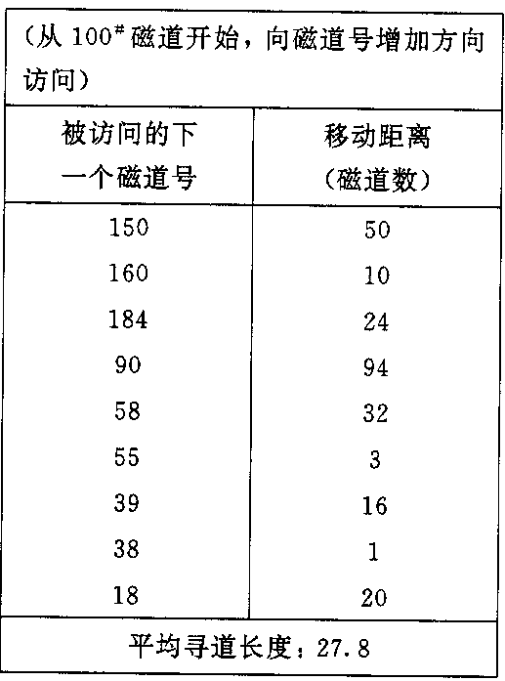
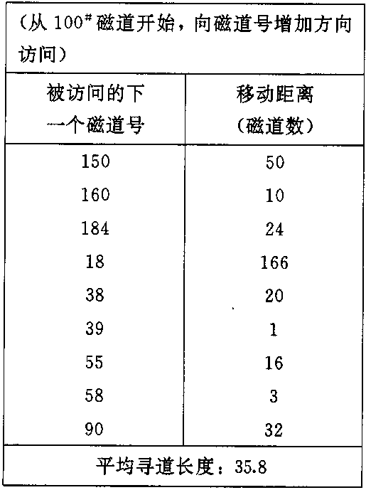
SCAN算法
CSCAN算法

Slide 43
七 文件、磁盘空间管理
1、假定盘块的大小为1KB,硬盘的大小为500MB,采用显示链接分配方式时,其FAT需占用多少存储空间（FAT表项占2.5个字节）?如果文件A占用硬盘的11, 12 , 16, 14四个盘块,试画出文件A中各盘块在FAT表中的链接情况。
2、存放在某个磁盘上的文件系统，对于采用混合索引分配方式，其FCB中共有13项地址项，第0～9个地址项为直接地址，第10个地址项为一次间接地址，第11个地址项为二次间接地址，第12个地址项为三次间接地址。如果每个盘块的大小为512字节，若盘块号需要3个字节来描述，而每个盘块最多存放170个盘块地址：
(1) 该文件系统允许的最大长度是多少？
(2) 将文件的字节偏移量5000、15000、150000转换为物理块号和块内偏移量。
(3) 假设某文件的索引结点已在内存中，但其他信息均在外存，为了访问该文件中某个位置的内容，最多需要几次访问磁盘？
3、有一个计算机系统利用下图所示的位示图（行号、列号都从0开始编号）来管理空闲盘块。如果盘块从1开始编号，每个盘块的大小为1KB。
（1）现要从文件分配两盘块，试具体说明分配过程。
（2）若要释放磁盘的第300块，应如何处理？

Slide 44
4、磁盘格式化为130个磁道，每个磁道128个扇区，扇区大小512B，共有4个盘面。存储共有90000条250比特长的记录的文件需要多少磁盘空间？（假设一条记录不能跨扇区存储，且只考虑文件数据存储，忽略其他开销）。

Slide 45
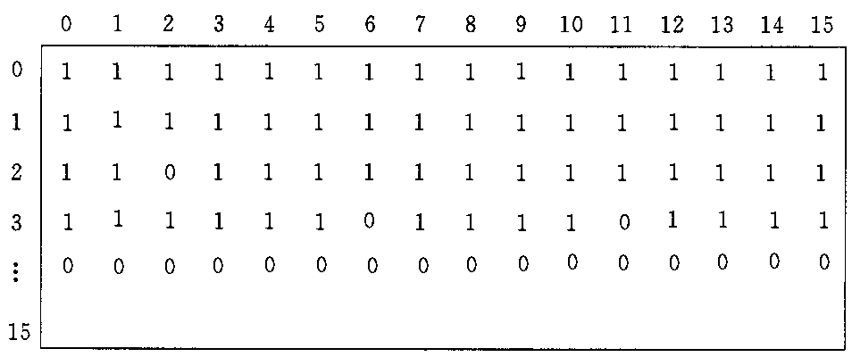

Slide 46
1解：此时硬盘共有500M/1K=500K个盘块，
FAT表项共有500K* 2.5B=1250KB

Slide 47
2解：
文件的最大长度为：
10+170+170²+170³=4942080块=2471040KB
5000/512得商9，余数为392。即逻辑块号为9，块内偏移为392。故可直接从该文件的FCB的第9个地址处得到物理盘块号，块内偏移为392。
15000/512得商为29，余数为152。即逻辑块号为29，块内偏移为152。由于10≤29<10+170,而29-10-19，故可从FCB的第10个地址项，即一次间址项中得到一次间址块；并从一次间址块的19项中获得对应的物理盘块号，块内偏移为152。
(3) 由于文件的索引结点已在内存，为了访问文件中的某个位置的内容，最少需要1次访问磁盘（即通过直接地址直接读文件盘块），最多需要4次访问磁盘（第一次是读三次间址块，第二次读二次间址块，第三次读一次间址块，第四次是读文件盘块）

Slide 48
3解：
（1）分配过程
线形检索得：i1=2，j1=2； i2=3，j2=6。
计算空闲盘块号：
b1=i1×16+j1+1=2×16+2+1=35
b2=i2×16+j2+1=3×16+6+1=55
修改位示图：
令map[2，2]=map[3，6]=1，并将对应块35，55分配出去。
（2）释放过程
计算出第300块所对应的二进制行号i和j
i=（300-1）/16=18
j= （300-1）% 16=11
修改位示图：
令map[18，11]=0。

Slide 49
4解：
如果一条记录不能跨扇区存储，则一个扇区能够存储长为250比特的记录512*8/250=16（下取整）条，存储90000条记录的文件需要90000/16*512B=2880000B=2812.5KB的磁盘空间。

